Slide 1
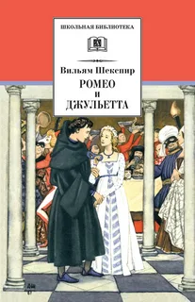
Литература
8
класс
Уильям Шекспир. «Ромео и Джульетта».

Slide 2
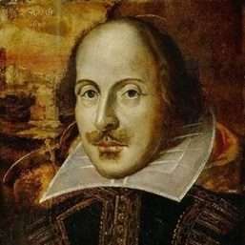
Уильям Шекспир родился
23 апреля 1564 года в маленьком городке Стратфорд-на-Эйвоне.
Его отец, Джон Шекспир, был перчаточником, в 1568 г. был избран мэром города.
Его мать, Мэри Шекспир из рода Арден, принадлежала к одной из старейших английских фамилий.

Slide 3
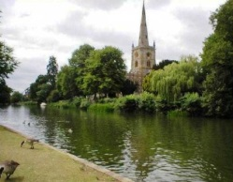
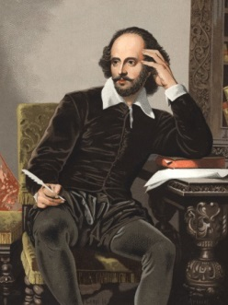
Считается, что Шекспир учился в стратфордской «грамматической школе», где изучил латинский язык, основы греческого и получил знания античной мифологии, истории и литературы, отразившиеся в его творчестве.
После 1576 года финансовые дела отца Шекспира значительно ухудшились, Уильяму пришлось оставить дальнейшее обучение. Он перепробовал много профессий: был школьным учителем, солдатом, даже юристом.

Slide 4
В 1587 г. Шекспир покинул свою семью и переселился в Лондон, где занялся театральной деятельностью.
Первое упоминание о Шекспире, как о писателе, мы находим в 1592 г. в предсмертном памфлете драматурга Роберта Грина "На грош ума, купленного за миллион раскаяния", где Грин отозвался о нем как об опасном конкуренте («выскочка», «ворона, щеголяющая в наших перьях»). В 1596 году Уильям от имени своего отца подал прошение о пожаловании его семье придворного титула, фамильного герба, которое было удовлетворено.

Slide 5
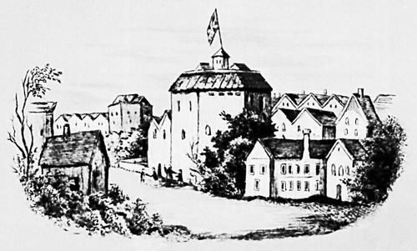
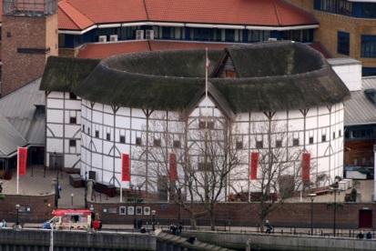
В 1599 г. Шекспир становится одним из совладельцев нового театра "Глобуса". К этому времени Шекспир становится достаточно состоятельным человеком, покупает второй по величине дом в Стратфорде, получает право на фамильный герб и дворянское звание.

Slide 6
О жизни великого драматурга сохранилось мало сведений: Шекспир не писал воспоминаний, не вел дневников, но до нас дошли документы, в которых упоминаются различные обстоятельства его жизни. Шекспир создал около тысячи образов, и в каждом из них — частица его собственной любви или ненависти. Его произведения — наиболее полная автобиография, самое достоверное жизнеописание драматурга, складывающееся из судеб его героев.

Slide 7
ЛИТЕРАТУРНАЯ ДЕЯТЕЛЬНОСТЬ
Первая книга писателя была издана в 1594 году. Она принесла ему успех, деньги и признание. Несмотря на это, писатель продолжает работу в театре.
На раннем этапе он создаёт комедии и поэмы. В это время им написаны такие произведения, как «Два веронца», «Укрощение строптивой», «Комедия ошибок».

Slide 8
ЛИТЕРАТУРНАЯ ДЕЯТЕЛЬНОСТЬ
Позже появляются романтические произведения: «Сон в летнюю ночь», «Венецианский купец». Его произведения можно условно разделить на 4 категории.
Что написал Шекспир:
легкие комедии;
античные пьесы и сонеты;
трагедии;
драматические сказки.

Slide 9
ЯЗЫК И СЦЕНИЧЕСКИЕ СРЕДСТВА ШЕКСПИРА
Язык драматургических произведений Шекспира необычайно богат: по исследованиям филологов и литературоведов, его словарь насчитывает более 15000 слов. Речь персонажей изобилует всевозможными тропами - метафорами, аллегориями, перифразами и т.д. Драматург использовал в своих пьесах множество форм лирической поэзии XVI в. - сонет, канцону, альбу, эпиталаму и др. Белый стих, которым в основном написаны его пьесы, отличается гибкостью и естественностью.

Slide 10
ПЕРИОДИЗАЦИЯ ТВОРЧЕСТВА ШЕКСПИРА
Первый период его творчества - 1590 — 1600 гг. - период окрылённости, пробы сил во всех жанрах драмы, период успехов и надежд. В этот период
он написал "Комедия ошибок", "Укрощение строптивой", "Два веронца", "Тщетные усилия любви", "Сон в летнюю ночь", "Виндзорские кумушки", "Много шуму из ничего", "Как вам это понравится", "Двенадцатая ночь". Шекспир верил, что жизнь народа улучшится при абсолютизме, что недостойные люди не будут вершить судьбы своих сограждан, но ожидания драматурга не сбылись.

Slide 11
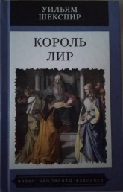
ПЕРИОДИЗАЦИЯ ТВОРЧЕСТВА ШЕКСПИРА
Второй период его творчества - 1600 - 1608 гг. - период резкого смещения акцентов, изменения тематики и жанров произведений. На смену комедиям, полным веселья, пришли суровые трагедии - «Гамлет», «Отелло», «Король Лир», «Макбет». Бесчеловечное общественное устройство вызывало трагедию героев Шекспира.

Slide 12
ПЕРИОДИЗАЦИЯ ТВОРЧЕСТВА ШЕКСПИРА
В третий период творчества - 1609 - 1612 гг. -
Шекспир пытается преодолеть трагическое
мироощущение. В этот период он написал
всего лишь три пьесы, - "Цимбелин", "Зимняя
сказка" и "Буря". В его последних пьесах,
особенно в «Буре», звучит вера в будущее.
«Иначе нельзя было преодолеть раздор «с
миром и судьбой», иначе разрушилось бы все, а
Шекспир был из числа тех людей, которые
создают, которые не могут жить в безверии».

Slide 13
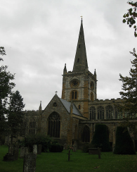
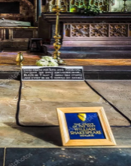
В 1599 г. Шекспир становится одним из совладельцев нового театра "Глобуса". В 1612 г. Шекспир покидает Лондон и возвращается в родной Стратфорд. 25 марта 1616 года нотариусом составлено завещание и 23 апреля 1616 года,
в день своего рождения, Шекспир умирает.
Место захоронения Шекспира

Slide 14
ЧТО ТАКОЕ СОНЕТ?
Это первая письменная поэтическая форма, состоящая из четырнадцати строк. Строгость формы позволяла достичь совершенства в выражении мыслей и чувств. Вместе с тем, сонет анализирует переживаемое,
содержит размышления.
Сборник сонетов Шекспира появился
в девяностые годы XVI в. Сонеты с 1 по 126
посвящены другу, сонеты 127-154 - возлюбленной
автора, смуглой даме. В нашей стране сонеты Шекспира стали достоянием национальной культуры, когда они появились в переводах С.Я.Маршака, в 40 — 50 годы XX в.

Slide 15
СОНЕТ 25 (Сонеты Шекспира о дружбе)
Бывает, воин славный,
в сотнях битв Снискавший уваженье и
почёт, На поле брани падает, убит, - Проклятья хором шлёт ему
народ. Что ж, поделюсь отличием
своим: Люблю, надеясь кротко, что
любим.
Когда за путеводною звездой Лишь к почестям стремятся
гордецы, Мои заслуги словно под водой - Не узрят их надменные глупцы. Любимцы титулованных особ - Как лилии в тепле благих
лучей; Но гнев владык ввергает их
в озноб –
Вот-вот умрут в спесивости
своей!
.

Slide 16
СОНЕТ 147
И нас покинул, потеряв
терпенье.
Отныне мой недуг
неизлечим.
Душа ни в чем покоя не
находит.
Покинутые разумом моим,
И чувства и слова по воле
бродят.
И долго мне, лишенному
ума,
Казался раем ад, а светом —
тьма!
Любовь — недуг. Моя душа
больна
Томительной, неутолимой
жаждой.
Того же яда требует она,
Который отравил ее
однажды.
Мой разум-врач любовь
мою лечил.
Она отвергла травы и
коренья,
И бедный лекарь выбился
из сил

Slide 17
«РОМЕО И ДЖУЛЬЕТТА»
Написание трагедии относят к 1594-95 годам.
В 1597 году пьеса была впервые опубликована. Подобный сюжет, повествующий о любви двух
молодых людей из враждующих семей, был
у римского поэта Овидия. Основой для произведения Шекспира очевидно послужила поэма «Трагическая история Ромеуса и Джульетты» Артура Брука. Уильям Шекспир взял за основу повествования только фабулу произведения, его пьеса описывает 5 дней из жизни влюблённых.

Slide 18
«РОМЕО И ДЖУЛЬЕТТА»
Год написания – 1594-1595 гг.
История создания – “Ромео и Джульетта” – творческая интерпретация уже имеющегося в литературе сюжета.
Тема – борьба любящих людей за своё чувство с обществом и обстоятельствами, любовь и смерть.
Композиция – кольцевая композиция, построенная на параллельных противостояниях во всех 5 действиях.
Жанр – трагедия в 5-ти действиях.
Направление – романтизм.

Slide 19
У.ШЕКСПИР «РОМЕО И ДЖУЛЬЕТТА».
Две равно уважаемых семьи
В Вероне, где встречают нас
событья,
Ведут междоусобные бои
И не хотят унять
кровопролитья.
Друг друга любят дети
главарей,
Но им судьба подстраивает
козни,
И гибель их у гробовых дверей
Кладет конец непримиримой
розни.
Их жизнь, любовь и смерть и,
сверх того,
Мир их родителей на их могиле
На два часа составят существо
Разыгрываемой пред вами
были.
Помилостивей к слабостям
пера-
Их сгладить постарается игра.

Slide 21
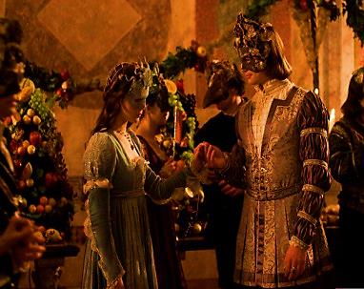
«РОМЕО И ДЖУЛЬЕТТА»
Единственный наследник Монтекки, юноша Ромео, попадает на костюмированный бал к своим кровным врагам. Он влюбляется в прекрасную Джульетту Капулетти. Ромео не останавливает то, что его избранница принадлежит к враждебному роду. Пылкий юноша отправляется на тайное свидание к Джульетте. Он признается ей в своих чувствах, и предлагает тайно обвенчаться.

Slide 22
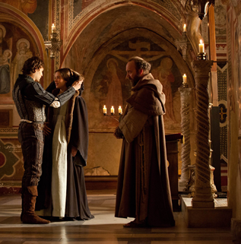
«РОМЕО И ДЖУЛЬЕТТА»
Ромео находит поддержку лице священника Лоренцо, который готов обвенчать молодых. Тем временем двоюродный брат Джульетты, Тибальт, решает поквитаться с Ромео. На защиту юноши становится его лучший друг Меркуцио, и погибает в схватке.
Капулетти собирается выдать дочь замуж за графа Париса. Джульетта обращается за помощью к Лоренцо. Священник дает ей настой, способный надолго усыпить ее.

Slide 23
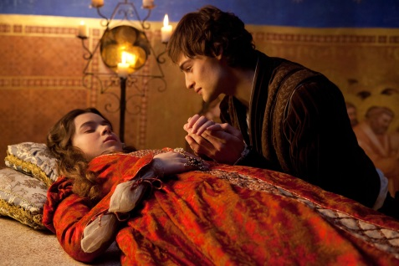
«РОМЕО И ДЖУЛЬЕТТА»
Священник пишет письмо Ромео, но юноша не получает его. Узнав о мнимой смерти любимой, он
выпивает яд. Когда Джульетта приходит в себя и видит мертвого Ромео, она вонзает себе в сердце кинжал. Смерть влюбленных становится настоящим ударом для враждующих семейств, которые вскоре приходят к перемирию.

Slide 24
ТЕМА
Смысл произведения открывается читателю стремительно уже в первом действии: жизнь человека может быть полноценна только, когда у него есть выбор. Тема любви, которой пронизано всё произведение раскрывается разносторонне: любовь матери, любовь к жизни, любовь и брак, страсть, безответная любовь, любовь семейная. Кормилица любит Джульетту искренне, по-матерински, главные герои сталкиваются с первым самым трепетным чувством в своей жизни, даже священник, уважая любовь молодых сердец, нарушает правила и венчает влюблённых без согласия родителей.

Slide 25
ИДЕЯ ПЬЕСЫ
Идея пьесы – утверждение права человека на свободный выбор в любви. Несложно определить то, чему учит читателя пьеса: нужно бороться за своё чувство, в этом смысл человеческой жизни. Влюблённые сделали единственно возможный вывод: в земной жизни им не суждено быть вместе. Как ни страшно говорить о таких вещах в столь юном возрасте, однако мораль и нравы современного Шекспиру общества держалась именно на таких ценностях.

Slide 26
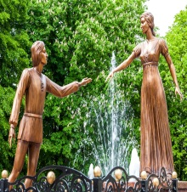
КОМПОЗИЦИЯ
Вся структурная композиция держится на симметричном противостоянии. В первом действии встречаются слуги господ, во
втором - племянники Монтекки и Капулетти, далее - главы враждующих кланов: дуэли,
ссоры, распри, убийства – здесь нет мелочей,
они играют в жизнь по-крупному. В последнем действии на сцене появляются супруги Монтекки и Капулетти, вражда заканчивается. Дети обретают новую жизнь в золотых скульптурах.

Slide 27
КОМПОЗИЦИЯ
В пьесе есть экспозиция (встреча слуг противоборствующих семей), завязка (встреча Ромео и Джульетты на балу), кульминация (сцена в склепе) и развязка – сцена примирения семей и повествование монаха Лоренцо.
Композиция пьесы приобретает кольцевую структуру именно благодаря параллельным конфликтам. Монологи главных героев о совести, страсти, любви и чести составляют особый пласт в композиции пьесы: они – внутренняя сущность произведения.

Slide 28
ЖАНР
Трагедия была популярна в эпоху Возрождения, этот жанр предусматривал неразрешимый конфликт и весьма плачевный финал. Трагедии Шекспира особенны своей чувственностью, напряжённостью и острым трагизмом. Однако с позиции смысловой составляющей, влюблённые всё же победили, им удалось воссоединиться. В содержательном плане – побеждает любовь, она торжествует над местью и гневом, ведь враждующие семьи мирятся у бездыханных тел своих детей.

Slide 29
ЖАНР
Особенностью трагедии “Ромео и Джульетта”, которая относится к раннему периоду творчества писателя, является её сатирическая насыщенность. В уста многих персонажей автор вкладывает тонкий юмор, мягкую иронию. Спустя несколько столетий трагедии Шекспира стали образцом и эталоном этого жанра. В течение 20 века пьеса экранизирована во многих странах около 50 раз.

Slide 30
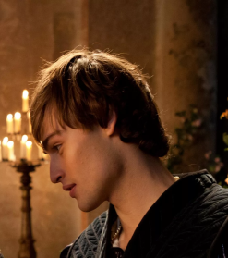
ГЛАВНЫЕ ГЕРОИ
Ромео Монтекки молодой и страстный ловелас, легкомысленный, но дружелюбный. Изначально ухаживает за неприступной Розалиной. Хочет всеми силами добиться ее расположения, думая, что это
и есть любовь. Однако его друзья против этих отношений. После встречи с Джульеттой, Ромео забывает про Розалину. Он понимает, что такое настоящие чувства, глядя на Джульетту. Их любовь полна трудностей, непонимания со стороны враждующих родителей. Ромео пойдет на все, чтобы быть с любимой.

Slide 31
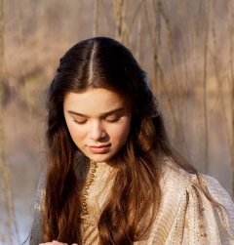
ГЛАВНЫЕ ГЕРОИ
Джульетта Капулетти - по характеру добрая
и спокойная. Родители для нее считаются
неоспоримым авторитетом. Девушка полностью подчиняется их воле и не противится
родительским решениям. Но так было до
встречи с Ромео. Когда молодой человек
появился в ее жизни, она пошла наперекор
близким, и отказалась от брака с именитым
графом. Ради Ромео, Джульетта готова даже на самый отчаянный шаг. Буквально в один миг, милый ребенок превращается в мудрую и рассудительную женщину.

Slide 32
ВТОРОСТЕПЕННЫЕ ПЕРСОНАЖИ
Бенволио - Двоюродный брат Ромео и друг. Бенволио выступает ярым противником вражды семейств. Во всем поддерживает Ромео, который ему полностью доверяет. Постоянно находится в непосредственной близости с Ромео и Меркуцио.
Меркуцио - Лучший друг Ромео, повеса и весельчак, родственник графа Веронского. Меркуцио является одним из самых приметных персонажей пьесы. По характеру, язвительный и самовлюбленный. Юноша погибает от шпаги Тибальта, на руках у Ромео.

Slide 33
ВТОРОСТЕПЕННЫЕ ПЕРСОНАЖИ
Парис - Племянник князя Вероны, граф. Жених Джульетты, тоже против вражды семейств, характер добрый. Умирает от рук Ромео у могилы Джульетты, обвинив юношу в гибели его невесты. Родственник Меркуцио.
Монах Лоренцо - Озабочен враждой двух именитых семейств. Лоренцо принимает активное участие в развитии любовных отношениях Ромео и Джульетты. Помогает им, венчает влюбленных. Верит, что эта любовь принесет примирение семьям Капулетти и Монтекки. Лоренцо предлагает Джульетте разыграть спектакль ее гибели,
чтобы обрести воссоединение с Ромео.

Slide 34
ВТОРОСТЕПЕННЫЕ ПЕРСОНАЖИ
Тибальт - Кузен Джульетты. Поддерживает вражду семейств, стремится еще больше разжечь многовековой конфликт. Убивает Меркуцио, а сам умирает от руки Ромео, отомстившего за друга. Отрицательный персонаж на протяжении всей пьесы.
Семьи Капулетти и Монтекки - Два семейства ведущих долговременную вражду между собой. Даже не помнят, по какой причине начался конфликт. После гибели любимых детей мирятся.

Slide 35
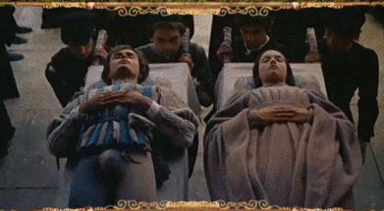
Трагически завершившаяся любовь Ромео и Джульетты не просто история любви. В трагедии Шекспир вскрывает причину трагедии – она в болезни самого общественного устройства
того времени. Трагедия заканчивается не только смертью влюблённых, а осознанием горожанами Вероны причин трагедии, что приводит к примирению враждующих семей.

Slide 36
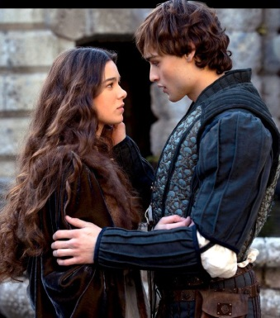
Ромео и Джульетта герои, которые показали миру, что такое настоящая любовь. Все рассказы Шекспира
пропитаны человеческими переживаниями и трагизмом. Пьеса «Ромео и Джульетта», тоже вошла
в этот список. Характеристика этих персонажей, дает понять, что, несмотря на возраст, у людей бывают различные взгляды и мышление.

Slide 37
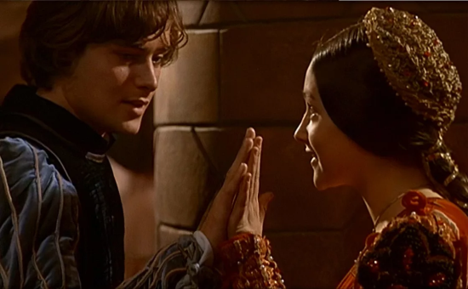
САМОСТОЯТЕЛЬНАЯ РАБОТА
Напишите сочинение по трагедии «Ромео и Джульетта» на тему «Что победило: любовь или вражда?»

Slide 38
СОНЕТ 130
Ее глаза на звезды не похожи,
Нельзя уста кораллами назвать,
Не белоснежна плеч открытых
кожа,
И черной проволокой льется
прядь.
С дамасской розой, алой или
белой,
Нельзя сравнить оттенок этих
щек,
А тело пахнет так, как пахнет
тело,
Не как фиалки нежный
лепесток.
Ты не найдешь в ней
совершенных линий,
Особенного света на челе.
Не знаю я, как шествуют
богини,
Но милая ступает по земле.
И все ж она уступит тем едва
ли,
Кого в сравненьях пышных
оболгали.

